Slide 1
Фізіологія системи травлення частина 3
1. Травлення у тонкій кишці 1.1. Дванадцятипала кишка 1.2. Підшлункова залоза 1.3. Печінка 1.4. Особливості травлення у тонкій кишці 1.5. Моторика тонкої кишки | 2. Травлення у товстій кишці 3. Всмоктування поживних речовин 4. Харчова мотивація

Slide 2
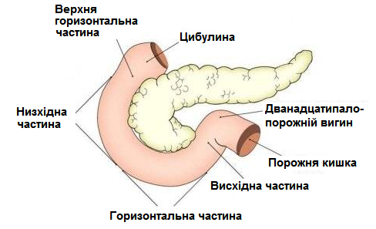
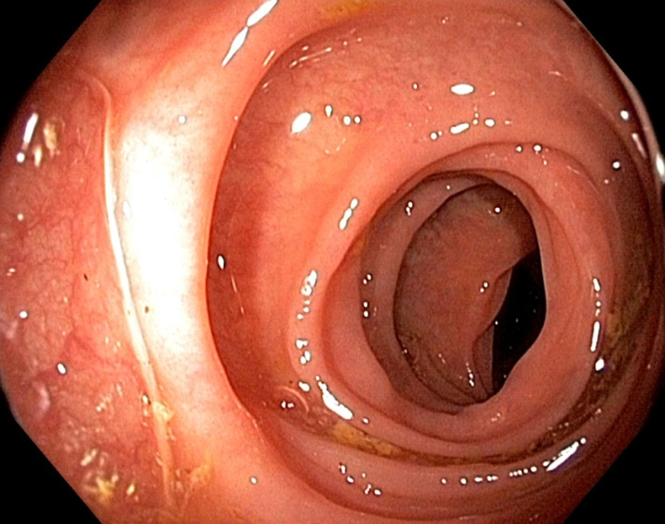
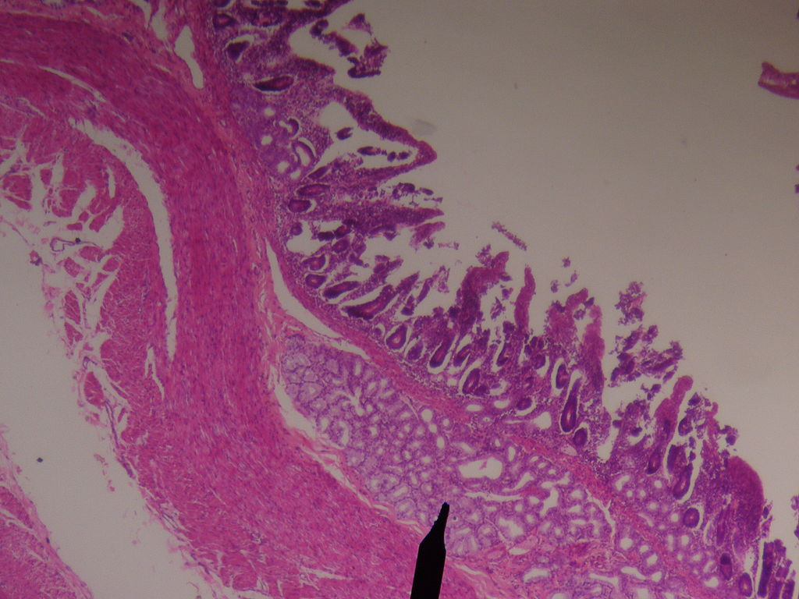
ДВАНАДЦЯТИПАЛА КИШКА

Slide 3
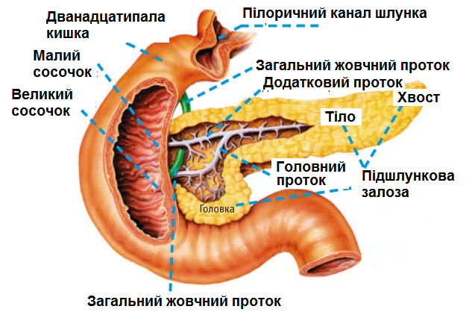
ПІДШЛУНКОВА ЗАЛОЗА

Slide 5
Секреторна функція підшлункової залози
Це безбарвна рідина лужної реакції. рН = 7,4 - 8,4. Протягом доби виділяється 1,5 - 2,0 л соку. До складу соку входить 98,7% води і 1,3% сухого залишку.
Сухий залишок містить:
Мінеральні речовини. Катіони натрію, калію, кальцію, магнію. Гідрокаробонат, фосфат, сульфат аніони, аніони хлору. З мінеральних речовин переважає гідрокарбонат натрію. Це створює оптимальне середовище для дії панкреатичних і кишкових ферментів з рН = 7 - 8.
Просто органічні речовини. Сечовина, сечова кислота, креатинін, глюкоза.
Ферменти.
Пептідази.
2. Ліпази.
3. Карбогідрази.
Ферменти соку підшлункової залози здійснюють насамперед активний гідроліз поживних речовин у порожнині кишок, проте через часткове адсорбування на поверхні слизової оболонки тонкої кишки вони разом з кишковими ферментами завершують гідроліз і при мембранному травленні.

Slide 6
Регуляція секреції підшлункової залози
Парасимпатична іннервація здійснюється головним чином тією гілкою блукаючого нерва, яка проходить через черевне (сонячне) сплетення і далі в складі брижових нервів разом із симпатичними волокнами досягає підшлункової залози.
Симпатична іннервація представлена післявузловими волокнами черевного сплетення. Вони утворюють у залозі навколосудинні сплетення і досягають інтрамуральних вузлів. Тобто чинять непрямий вплив.
Тривалу підшлункову секрецію підтримують гуморальні чинники. Провідну роль у цих механізмах відіграють шлунково-кишкові гормони. Стимулюють: секретин (стимульований HCl), гастрин, серотонін, субстанція Р, панкреозимін. Гальмують: глюкагон, кальцитонін, соматостатин, шлунковий інгібуючий пептид (GIP).

Slide 7
Фази секреції підшлункової залози
1. Складнорефлекторна фаза. Вона запускає секрецію соку.
Умовно-рефлекторний період - вплив умовно-рефлекторних факторів на рецептори зорової, слуховий і нюхової сенсорних систем;
Безумовно-рефлекторний період - вплив харчових мас на механо-, термо- і смакові рецептори порожнини рота і глотки. Нервові імпульси від рецепторів надходять в секреторний центр довгастого мозку. Від нього по еферентних волокнах вагуса (парасимпатична регуляція) вони йдуть до клітинам підшлункової залози. Симпатичні нерви гальмують секрецію.
2. Шлункова фаза. Починається з моменту надходження харчової грудки в шлунок. Подразнюються механо- і хеморецептори шлунка, імпульси від яких йдуть в центр секреції, далі, по вагусу, до підшлунковій залозі. Найбільш сильними рефлекторними стимуляторами секреції панкреатичного соку в цю фазу є соляна кислота, продукти гідролізу жирів і вуглеводів.
3. Кишкова фаза. Розвивається після надходження хімусу в дванадцятипалу кишку. HCl химуса, викликає виділення S-клітинами слизової дванадцятипалої кишки гормону секретину, він підсилює надходження з епітелію в протоки гідрокарбонат аніонів і виділяється велика кількість соку багатого гідрокарбонатом натрію. Також HCl стимулює утворення I-клітинами кишки гормону холецистокініну-панкреозиміну. Він викликає вивільнення ферментів в сік.

Slide 8
Це полі функціональний орган. Її основні функції: .
ПЕЧІНКА
Антитоксична. Знешкоджуються токсичні продукти, що утворюються в товстому кишечнику в результаті бактеріального гниття білків - індол, скатол та фенол. А також екзогенні токсичні речовини (алкоголь).
Участь у вуглеводному обміні. У ній синтезується і накопичується глікоген, а також активно протікають процеси глікогенолізу і неоглюкогенезу.
Дезамінування амінокислот, нуклеотидів та інших азотовмісних сполук. Утворений при цьому аміак нейтралізується шляхом синтезу сечовини.
Участь у жировому обміні. Вона перетворює коротколанцюгові жирні кислоти до вищих. Утворений в ній холестерин використовується для синтезу ряду гормонів. Синтез альбуміну, α-, β-глобулінів плазми.
Участь у згортанні крові. Синтез протромбіну, конвертину, антитромбіну, фібриногену і гепарину.
Інактивація гормонів: як адреналін, норадреналін, серотонін, андрогени і естрогени.
Депо вітамінів А, В, D, E, K.
Депо крові, а також руйнування еритроцитів з утворенням з гемоглобіну білірубіну.
Екскреторна. Виділяються в шлунково-кишковий тракт холестерин, білірубін, сечовина, сполуки важких металів.
Утворення жовчі

Slide 9
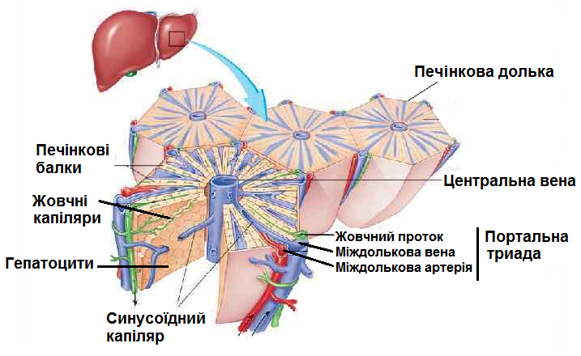

Slide 10
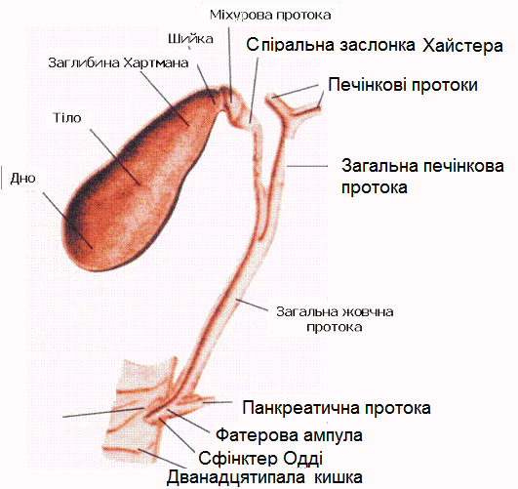

Slide 11
Склад жовчі
Жовч – рідина світло-жовтого кольору, лужної реакції (рН = 7,3-8,0). У жовчному міхурі у зв’язку з концентруванням жовчі її колір темний (бурий).
Вона складається з 97,5% води і 2,5% сухого залишку.
У сухому залишку містяться:
1. Мінеральні речовини. Катіони натрію, калію, кальцію, гідрокарбонат, фосфат аніони, аніони хлору.
2. Жовчні кислоти - таурохолева і глікохолева.
3. Жовчні пігменти - білірубін і його окислена форма білівердин. Білірубін надає жовчі колір.
4. Холестерин і жирні кислоти.
5. Сечовина, сечова кислота, креатинін.
6. Муцин.

Slide 12
Значення жовчі: 1. Жовчні кислоти емульгують частину жирів, перетворюючи великі жирові частинки в дрібнодисперсні краплі. 2. Активує ферменти кишкового і панкреатичного соку, особливо ліпази. 3. У комплексі з жовчними кислотами відбувається всмоктування довголанцюгових жирних кислот і жиророзчинних вітамінів через мембрану ентероцитів. 4. Жовч сприяє ресинтезу тригліцеридів в ентероцитах. 5. Інактивує пепсин, а також нейтралізує кислий химус, що надходить із шлунка. Цим забезпечується перехід від шлункового до кишковому травленню. 6. Стимулює секрецію підшлункового і кишкового соків, а також проліферацію і злущування ентероцитів. 7. Підсилює моторику і тонус кишковика. 8. Має бактерицидну дію, перешкоджаючи розвитку процесів гниття у кишках.

Slide 13
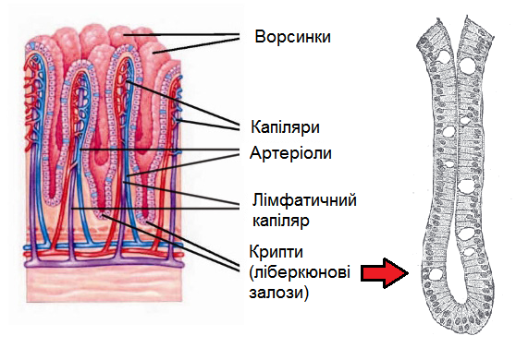
ОСОБЛИВОСТІ ТРАВЛЕННЯ У ТОНКІЙ КИШЦІ
Кишкові ворсинки та залози

Slide 14
Склад кишкового соку
Сік це рідина жовтуватого кольору з рибним запахом і лужною реакцією. рН соку 7,6-8,6. Він містить 98% води і 2% сухого залишку.
До складу сухого залишку входять:
1. Мінеральні речовини. Катіони натрію, калію, кальцію. Бікарбонат, фосфат аніони, аніони хлору.
2. Прості органічні речовини. Сечовина, креатинін, сечова кислота, глюкоза. амінокислоти.
3. Муцин
4. Ферменти. В кишковому соку більше 20 ферментів. 90% з них знаходиться в щільній частині соку. Вони діляться на наступні групи:
1. Пептідази. Розщеплюють олігопептиди до амінокислот. Це амінополіпептідаза, амінотрипептідаза, дипептидаза, тріпептідаза, катепсини. До них же відноситься ентерокіназа.
2. Карбогідрази. α-амілаза гідролізує олігосахариди, що утворилися при розщепленні крохмалю, до мальтози і глюкози. Сахараза, розщеплює тростинний цукор до глюкози. Лактаза гидролізує молочний цукор, а мальтаза солодковий.
3. Ліпази. Кишкові ліпази відіграють незначну роль у перетравлюванні жирів.
4. Фосфатази. Відщеплюють фосфорну кислоту від фосфоліпідів.
5. Нуклеази. РНКаза і ДНКаза. Гідролізують нуклеїнові кислоти до нуклеотидів

Slide 15
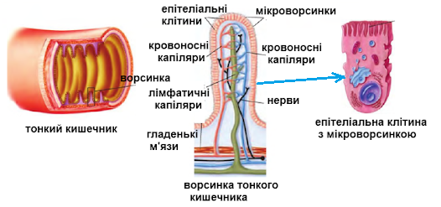
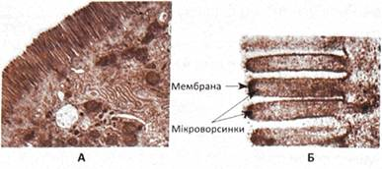
ПРОЦЕС ТРАВЛЕННЯ В ТОНКІЙ КИШЦІ
Ворсинка кишковика

Slide 16
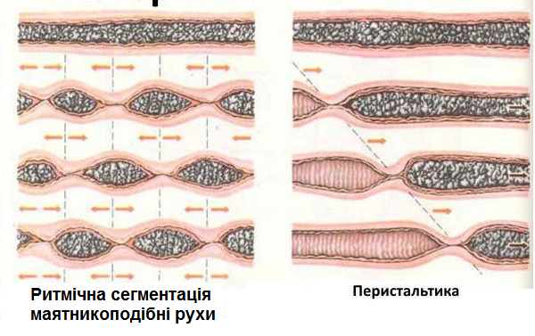
МОТОРИКА ТОНКОЇ КИШКИ

Slide 17
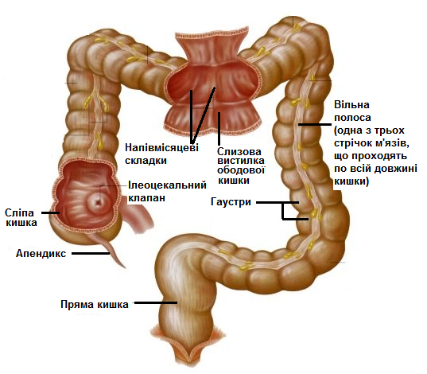
Товста кишка

Slide 18
Сок товстої кишки
Кількість його – 0,5 – 0,6 л. Має лужну реакцію (pH = 8,5-9,0).
Сік складається з рідкої частини і слизових грудочок. Рідка частина включає 99% води і 1% сухого залишку. До його складу входять:
1. Мінеральні речовини - катіони натрію, калію, кальцію, гідрокарбонат-, фосфат-, сульфат аніони, аніони хлору.
2. Прості органічні речовини - продукти білкового обміну.
3. Ферменти: пептідази, ліпази, карбогідрази, нуклеази, фосфатази. Вони також є продуктом ентероцитів. Однак їх в 10 разів менше, ніж в тонкому кишечнику. Значення цих ферментів в нормі невелике, але при порушенні секреторної функції тонкого кишечника їх синтез може значно посилюватися.
4. Муцин. Утворюється в залізистих клітинах.
Регуляція секреції рідкої частини соку здійснюється інтрамуральними нервовими сплетеннями і гуморальними факторами.

Slide 19
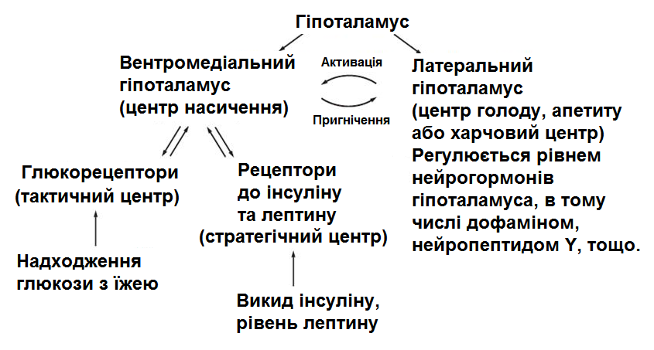
Харчова мотивація

Slide 20
Дякую!

